Slide 1
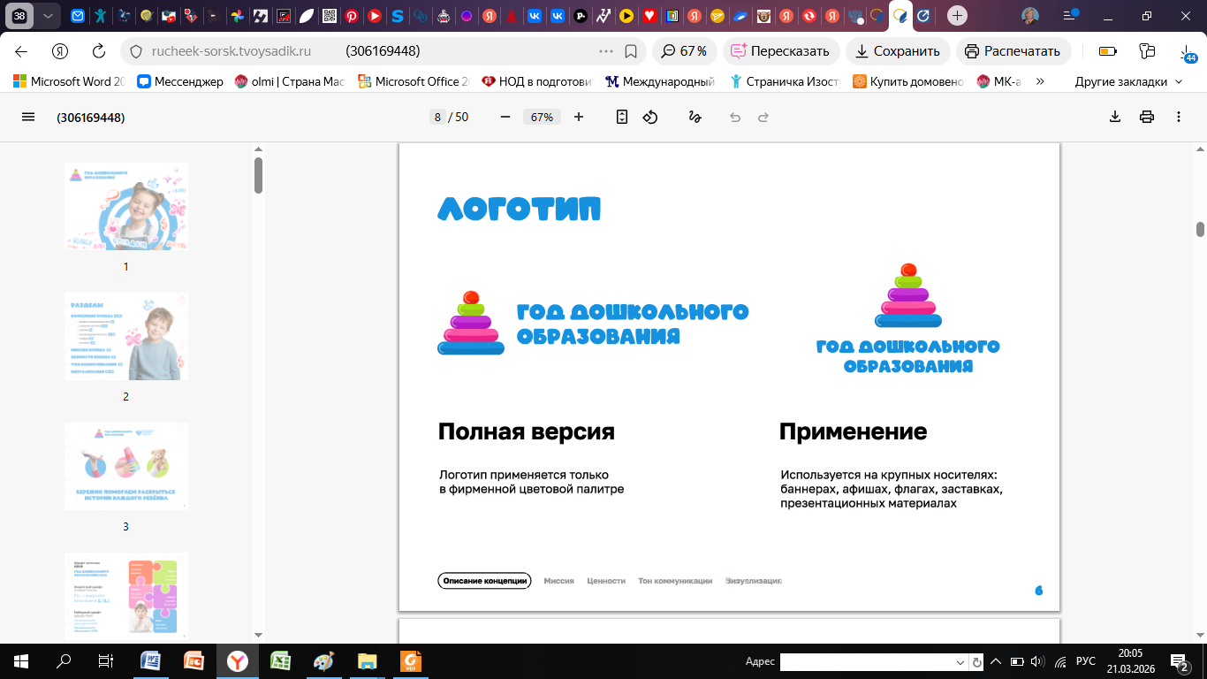

Картинная галерея в детском саду.
Организация и использование в ДОО.

Slide 2

Картинная галерея в детском саду. Организация и использование в ДОО.
Согласно Федеральному образовательному стандарту дошкольного образования (ФГОС ДО), в детских садах должны быть музей, вернисаж или картинная галерея.
Картинная галерея в детском саду — это форма организации образовательного пространства, где дети знакомятся с произведениями искусства, учатся анализировать и интерпретировать их.

Slide 3
Картинная галерея в детском саду. Организация и использование в ДОО.
Цель создания картинной галереи в детском саду:
Развитие эстетического восприятия — знакомство с произведениями искусства формирует у детей чувство прекрасного, учит видеть красоту в окружающем мире.
Расширение кругозора — картины знакомят с разными эпохами, культурами, жанрами и техниками живописи.
Развитие речи и мышления — обсуждение картин стимулирует речевую активность, учит выражать свои мысли и чувства, анализировать и сравнивать.
Развитие воображения и творческих способностей — картины вдохновляют на создание собственных рисунков, рассказов, игр.
Формирование эмоционального интеллекта — искусство помогает детям понимать и выражать свои эмоции, сопереживать героям картин.
Воспитание патриотизма — знакомство с произведениями русских художников воспитывает любовь к Родине, уважение к её истории и культуре.

Slide 4
Картинная галерея в детском саду. Организация и использование в ДОО.
Этапы создания картинной галереи в детском саду:
1 этап. Согласно замыслу определяется тематическая структура экспозиции, ключевая идея. Выбирается тип экспонирования.
2 этап. Составляется тематико-экспозиционный план. Он отражает состав окончательно отобранных экспозиционных материалов
3 этап. Создание художественного проекта. Творческим коллективом выполняются чертежи, наброски, макеты с пояснительной запиской.
4 этап. Приобретение репродукций картин.
5 этап. Монтаж экспозиции . Репродукции размещаются ориентируясь на рост ребенка, уровень глаз. Продумывается безопасность крепления.

Slide 5
Картинная галерея в детском саду. Организация и использование в ДОО.
Рекомендации по организации картинной галереи в детском саду:
Выбор места — галерея должна быть расположена в легкодоступном и хорошо освещённом и безопасном месте, где дети могут свободно подходить к картинам и рассматривать их.
Подбор картин — для младших групп подойдут яркие, простые изображения с понятным сюжетом, для старших — более сложные и разнообразные картины.
Оформление — использовать простые, нейтральные рамки, которые не отвлекают внимание от картины, под каждой картиной –этикетка на которой указано: название, автор, годы жизни, год создания.
Регулярность — экспозицию нужно регулярно обновлять, чтобы поддерживать интерес детей.
Информационные материалы — небольшие тексты с информацией о художнике и картине, которые можно использовать для проведения бесед и детьми.

Slide 6
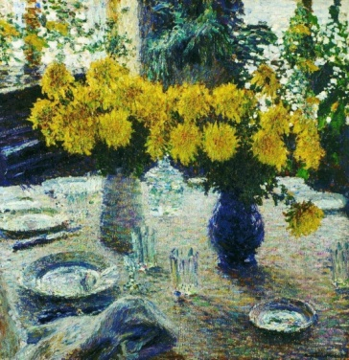
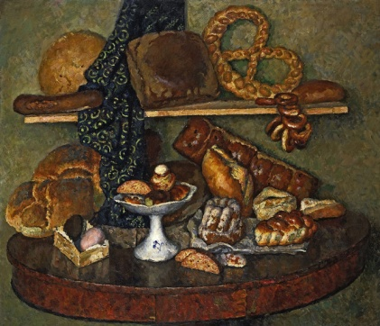
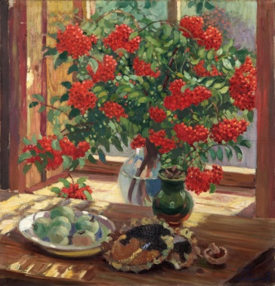
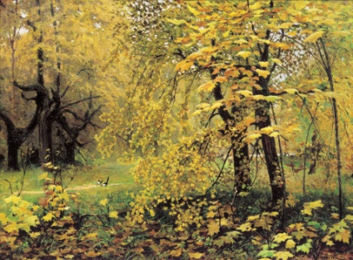
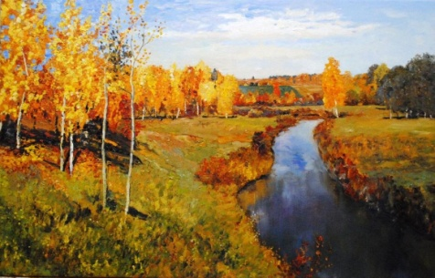
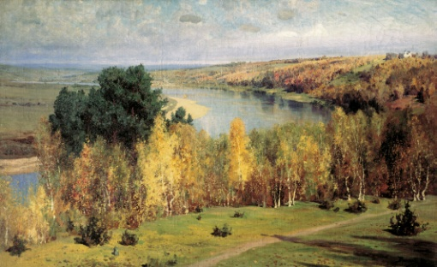
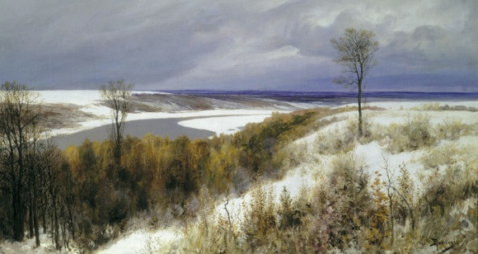
Картинная галерея в детском саду. Организация и использование в ДОО.
Возможные варианты экспозиции в картинной галерее
Вариант 1.
Жанр один ( натюрморт, портрет), но разные темы, контрасты в композиции и колористике.
Вариант 2.
Одна тема(Осень, лето).Показать разное решение темы несколькими художниками.

Slide 7
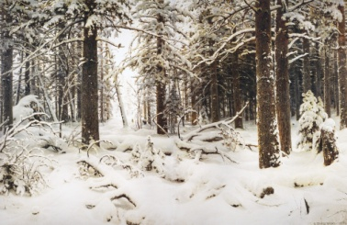
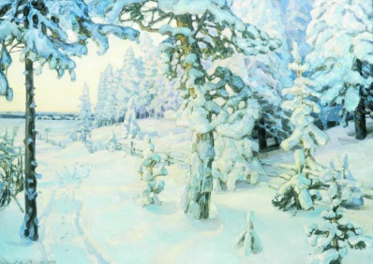
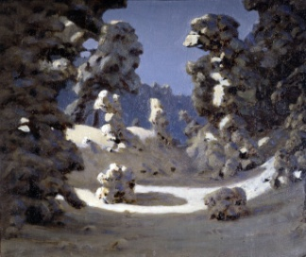
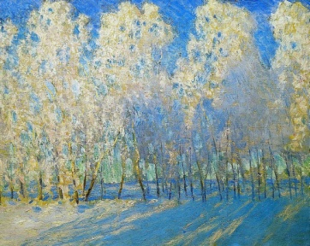
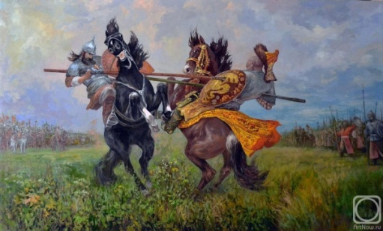
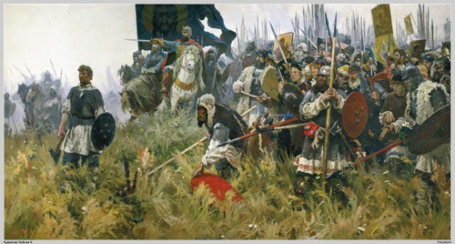
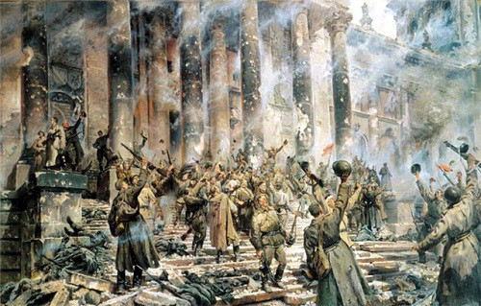
Картинная галерея в детском саду. Организация и использование в ДОО.
Вариант 3.
Тема одна, жанр один, но стили художников в создании замысла различные (реализм, импрессионизм, абстракционизм и тд)
Вариант 4.
Тематические выставки.(«Природа России», «Красота и дух России», «Дети – ценность России», «Семья –основа России», «Героическое прошлое России» и тд)

Slide 8
Картинная галерея в детском саду. Организация и использование в ДОО.
Как использовать картинную галерею в образовательном процессе?
Тематическое планирование — включить в тематическое планирование занятия, посвящённые знакомству с конкретными картинами или художниками.
Интеграция в разные виды деятельности — использовать картины как отправную точку для рисования, лепки, аппликации, конструирования, музыкальных занятий, театрализованных представлений.
Создание картотеки — собрать картотеку с информацией о художниках, картинах, жанрах живописи, техниках рисования.
Для демонстрации картин и проведения занятий можно использовать интерактивные доски, проекторы, показывать видеоролики о художниках и их произведениях.

Slide 9
Картинная галерея в детском саду. Организация и использование в ДОО.
Как использовать картинную галерею в образовательном процессе?
Беседы: Проводите беседы с детьми о картинах, задавайте вопросы: Что вы видите на этой картине?
Какие цвета использует художник?
Какое настроение вызывает у вас эта картина?
Что вы думаете о героях картины?
Что хотел сказать художник?
Игры — например, «Найди пару» (подобрать две картины с похожим сюжетом или настроением), «Опиши картину» (один ребёнок описывает картину, а другие угадывают, о какой картине идёт речь).
Творческие задания — рисование (предложить детям нарисовать свою картину по мотивам увиденного), лепка (слепить героев картины из пластилина или глины), аппликация (создать коллаж из бумаги, ткани и других материалов, вдохновлённый картиной).

Slide 10
Картинная галерея в детском саду. Организация и использование в ДОО.
Взаимодействие с родителями
В рамках проекта «Картинная галерея» детский сад может:
Предложить родителям посещать картинную галерею вместе с детьми, обсуждать картины дома.
Проводить родительские собрания — рассказывать о роли искусства в развитии личности ребёнка, делиться опытом работы с картинной галереей.
Организовывать выставки детских работ — размещать в галерее работы, созданные детьми по мотивам увиденных картин, — это будет стимулировать их творческую активность и повысит интерес к искусству.

Slide 11
Картинная галерея в детском саду. Организация и использование в ДОО.
Что дает такая работа?
Дети знакомятся с различными видами живописи
• Развивают умение составлять описательные рассказы по картинам
• Учатся творчески мыслить и использовать различные материалы в создании картин
• Видим плодотворный результат по художественно-эстетическому творчеству детей в разных направлениях
• Развиваются духовно-познавательные потребности детей
• Развивается эстетическая, этическая, познавательная мотивация
• Дальнейшее увеличение количества экспонатов, размещаемых в картинной галерее ДОУ
• Развивается социальное сотрудничество, могут привлекаться новые партнеры
• Расширяется спектр мероприятий, формы работы для развития творческих способностей детей

Slide 12
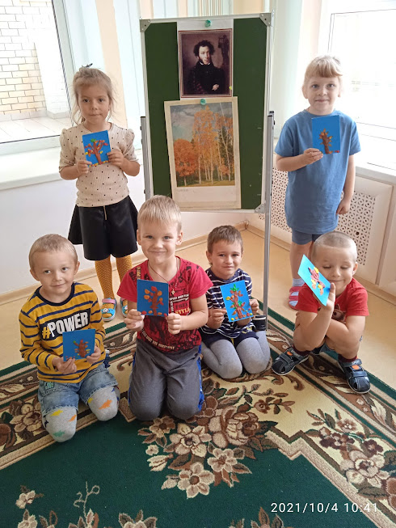
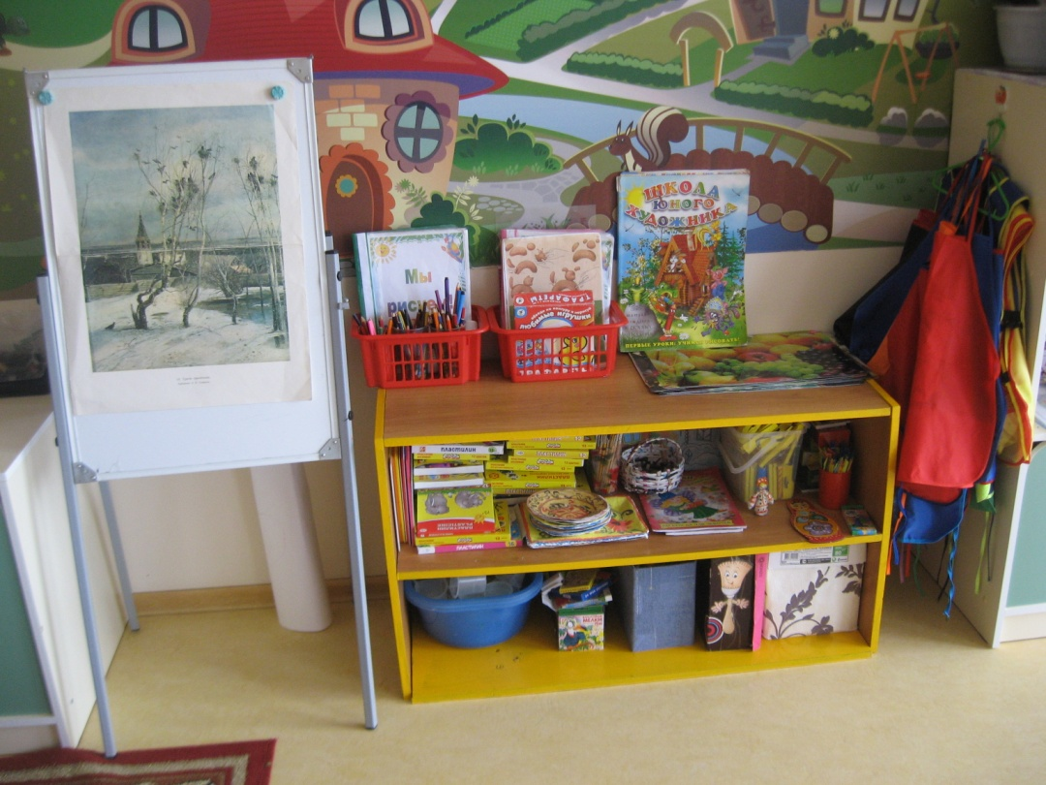
Картинная галерея в детском саду. Организация и использование в ДОО.
Опыт работы МБДОУ д/с «Аистенок»
п. Выгоничи

Slide 13
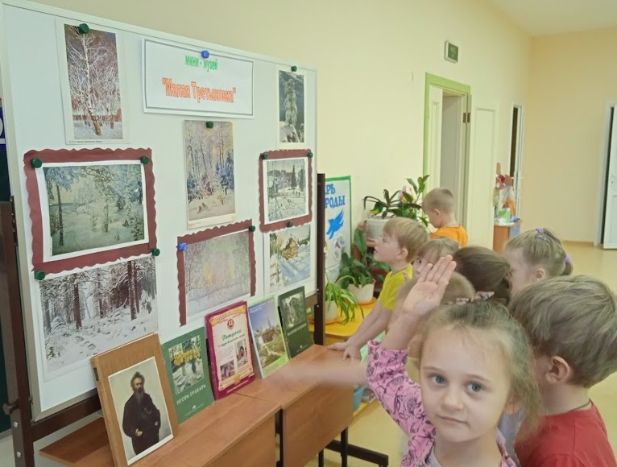
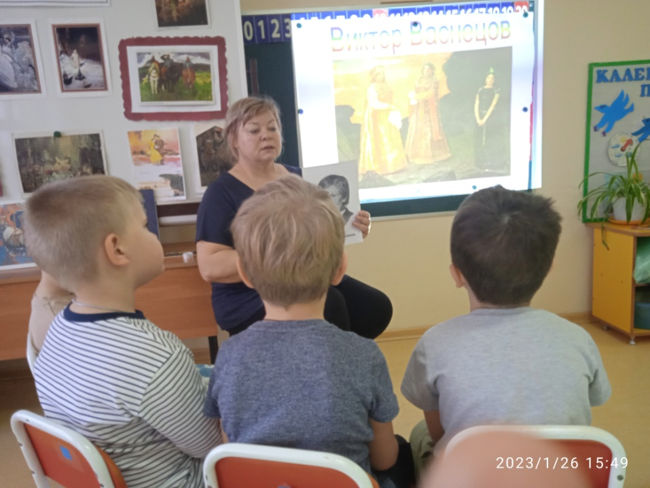
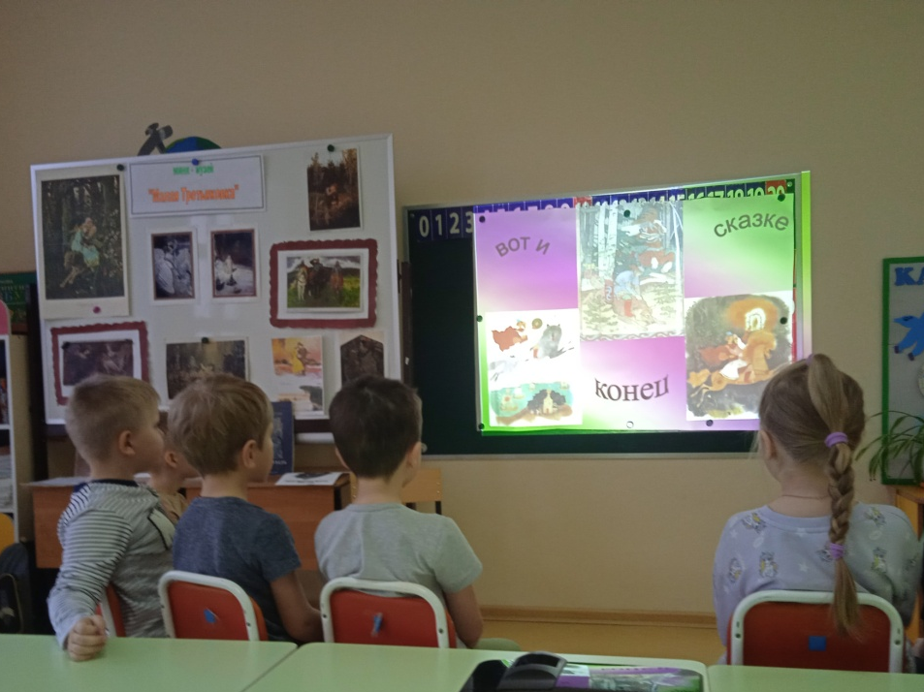
Картинная галерея в детском саду. Организация и использование в ДОО.
Опыт работы МБДОУ д/с «Аистенок»
п. Выгоничи
Мини-музеи: «Малая Третьяковка. Сказка в творчестве русских художников», «Малая Третьяковка. Волшебница-зима»

Slide 14
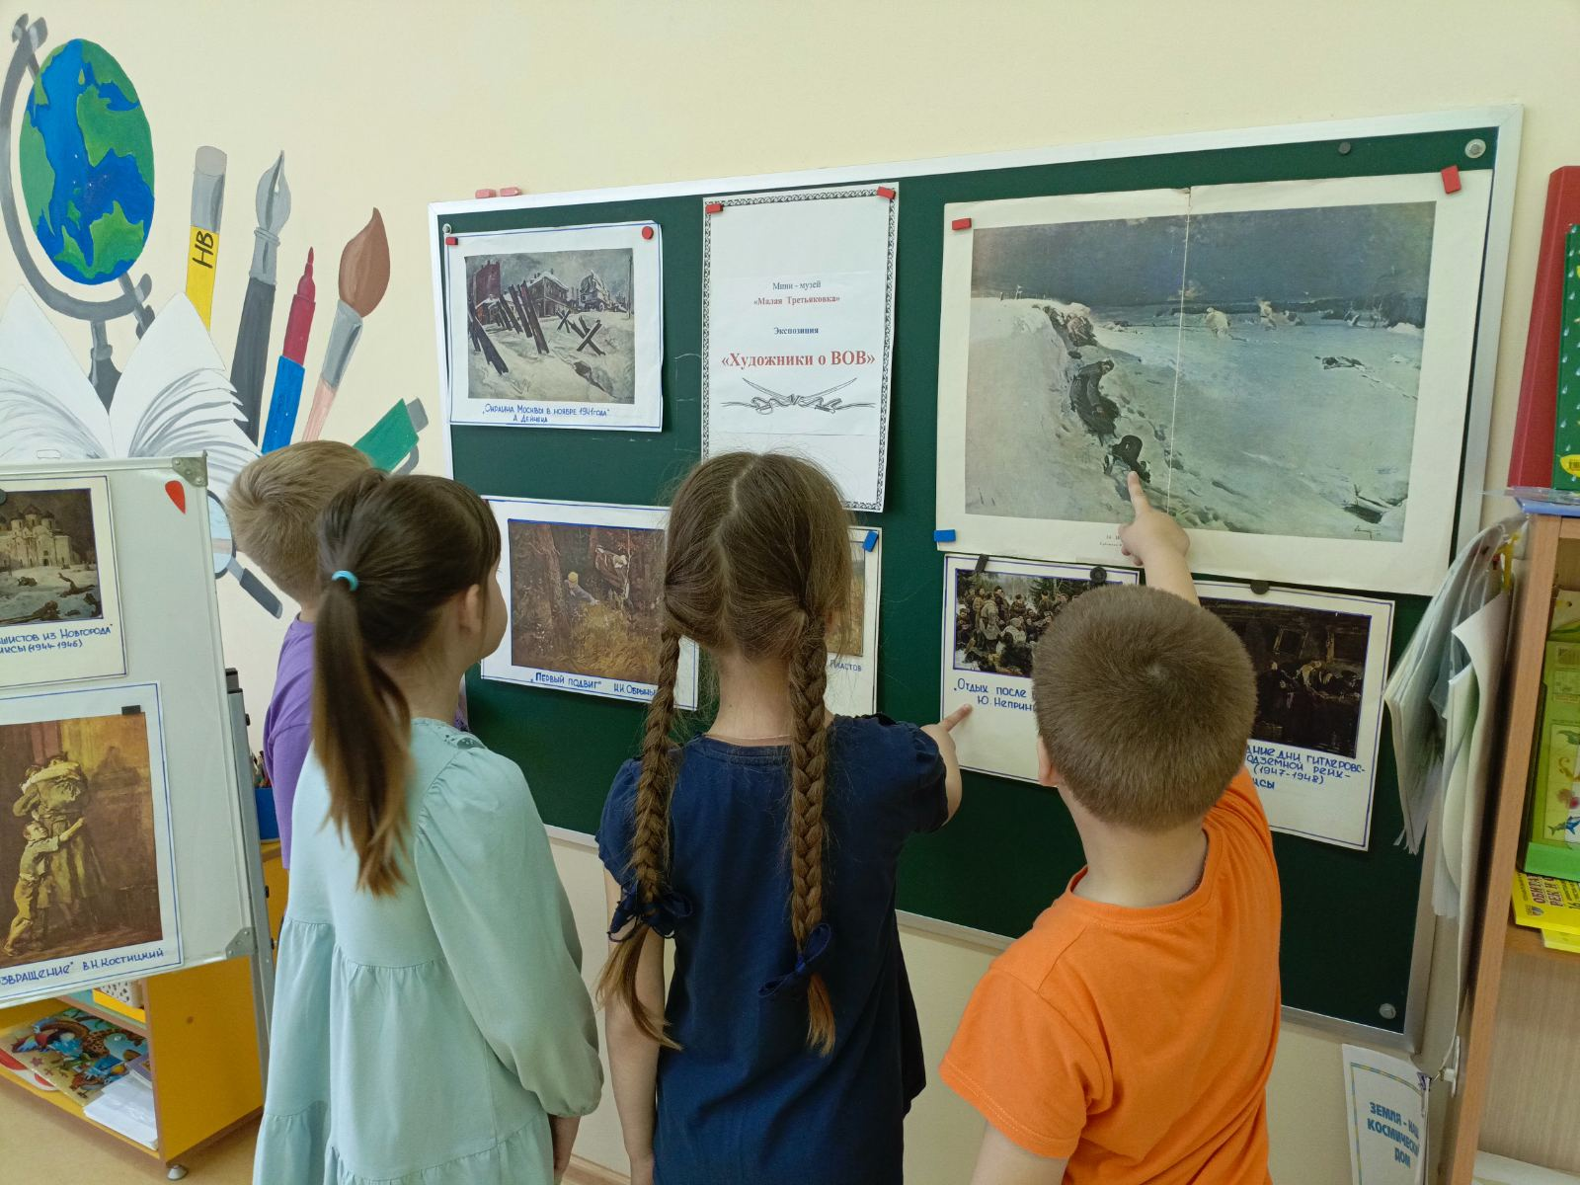
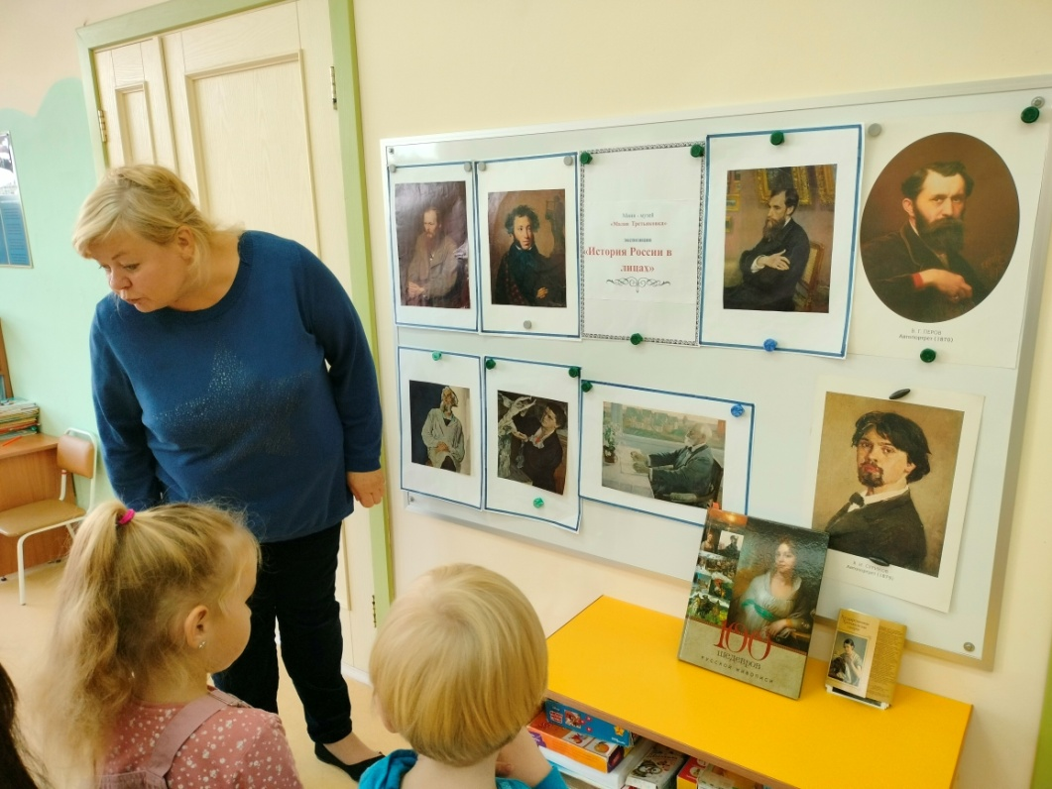
Картинная галерея в детском саду. Организация и использование в ДОО.
Опыт работы МБДОУ д/с «Аистенок»
п. Выгоничи
Тема: «Художники о ВОВ»
Тема: «История России в лицах»

Slide 15
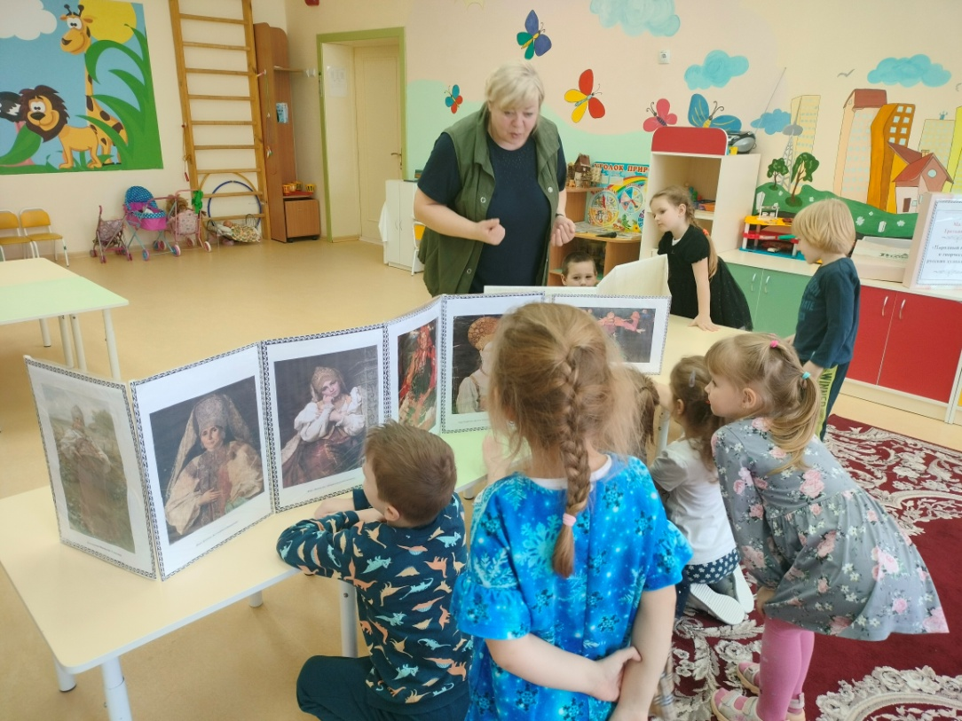
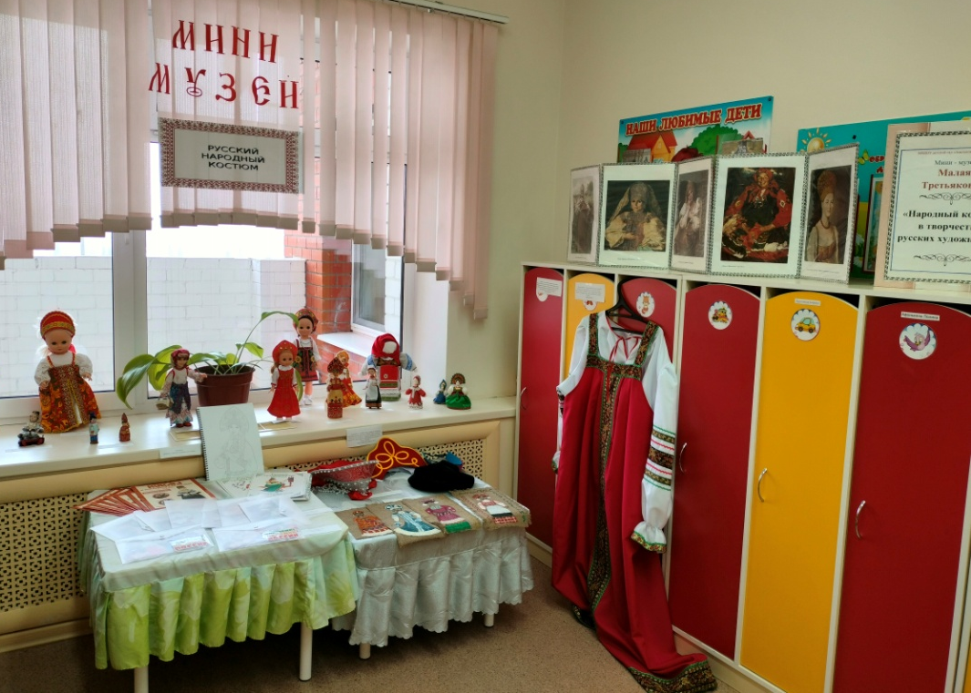
Картинная галерея в детском саду. Организация и использование в ДОО.
Опыт работы МБДОУ д/с «Аистенок»
п. Выгоничи
Мини-музей «Русский народный костюм»

Slide 16

Картинная галерея в детском саду. Организация и использование в ДОО.
Эмблема мини-галереи «Малая Третьяковка»

Slide 17
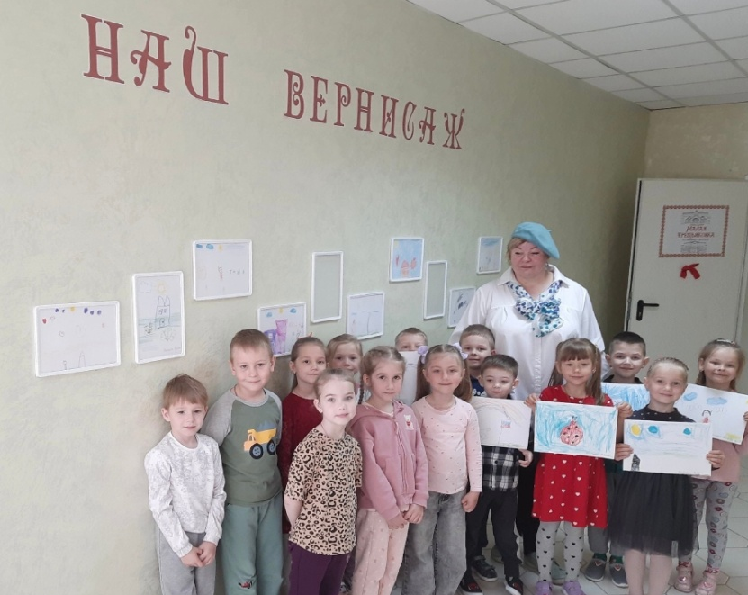
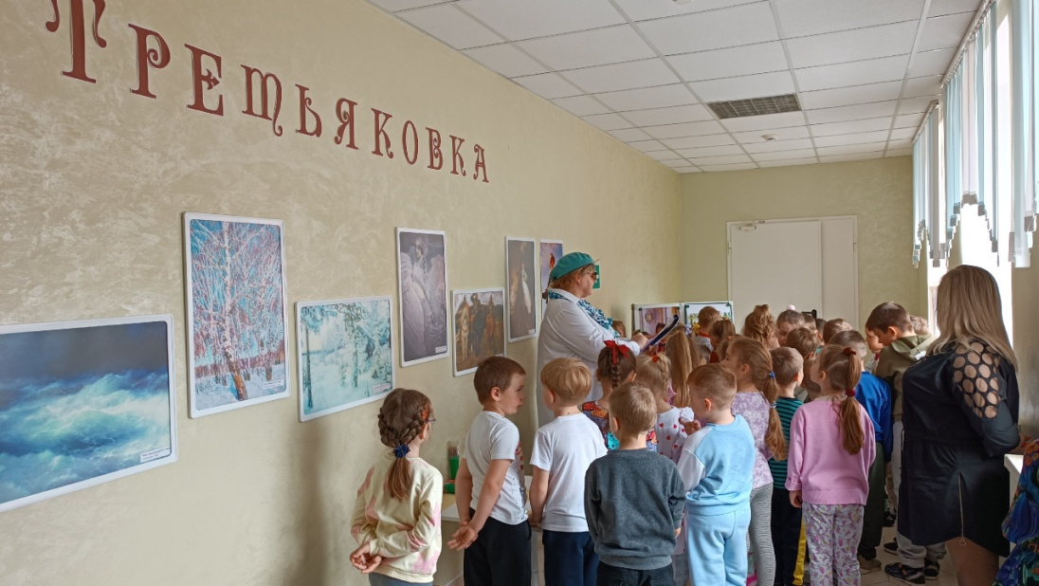
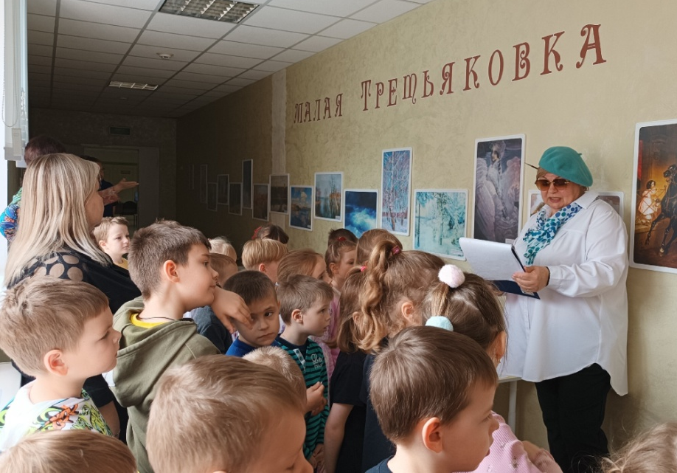
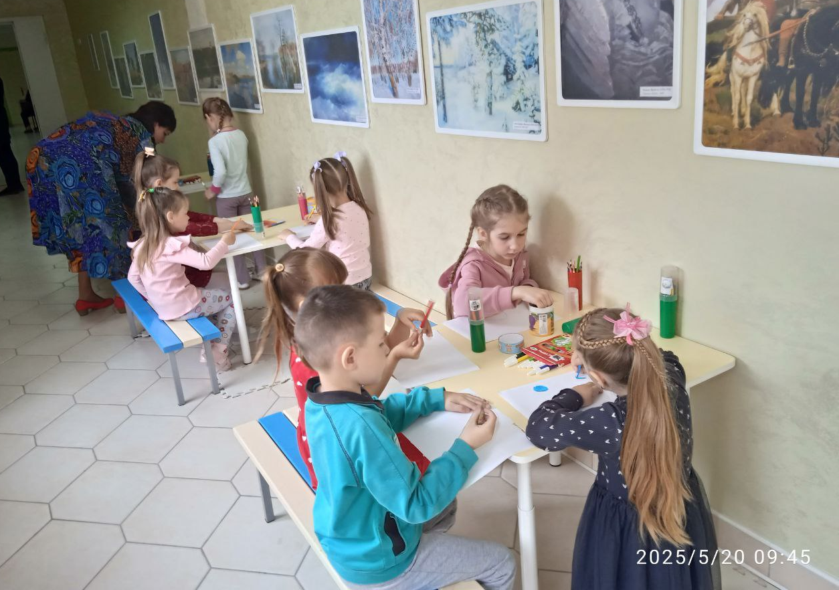
Картинная галерея в детском саду. Организация и использование в ДОО.
Открытие мини-галереи «Малая Третьяковка» 20.05.2026

Slide 18
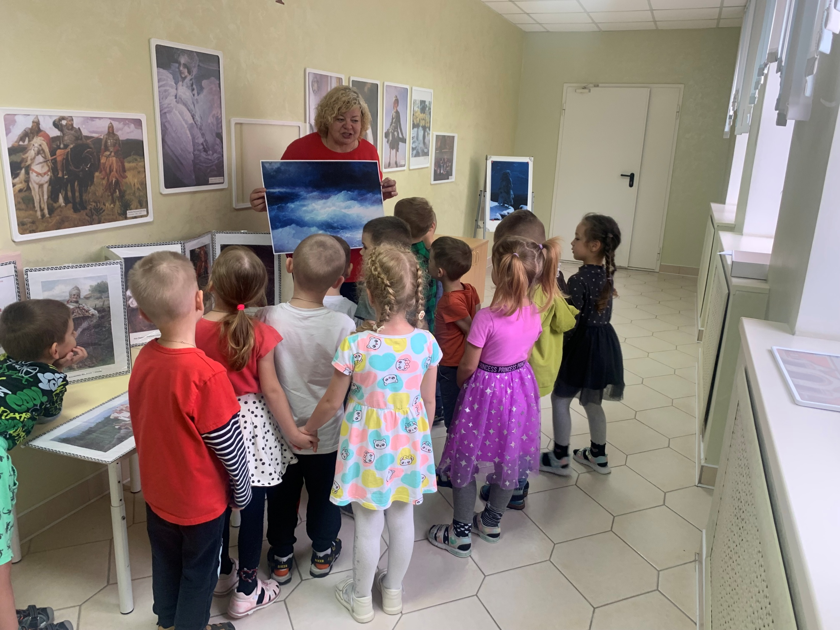
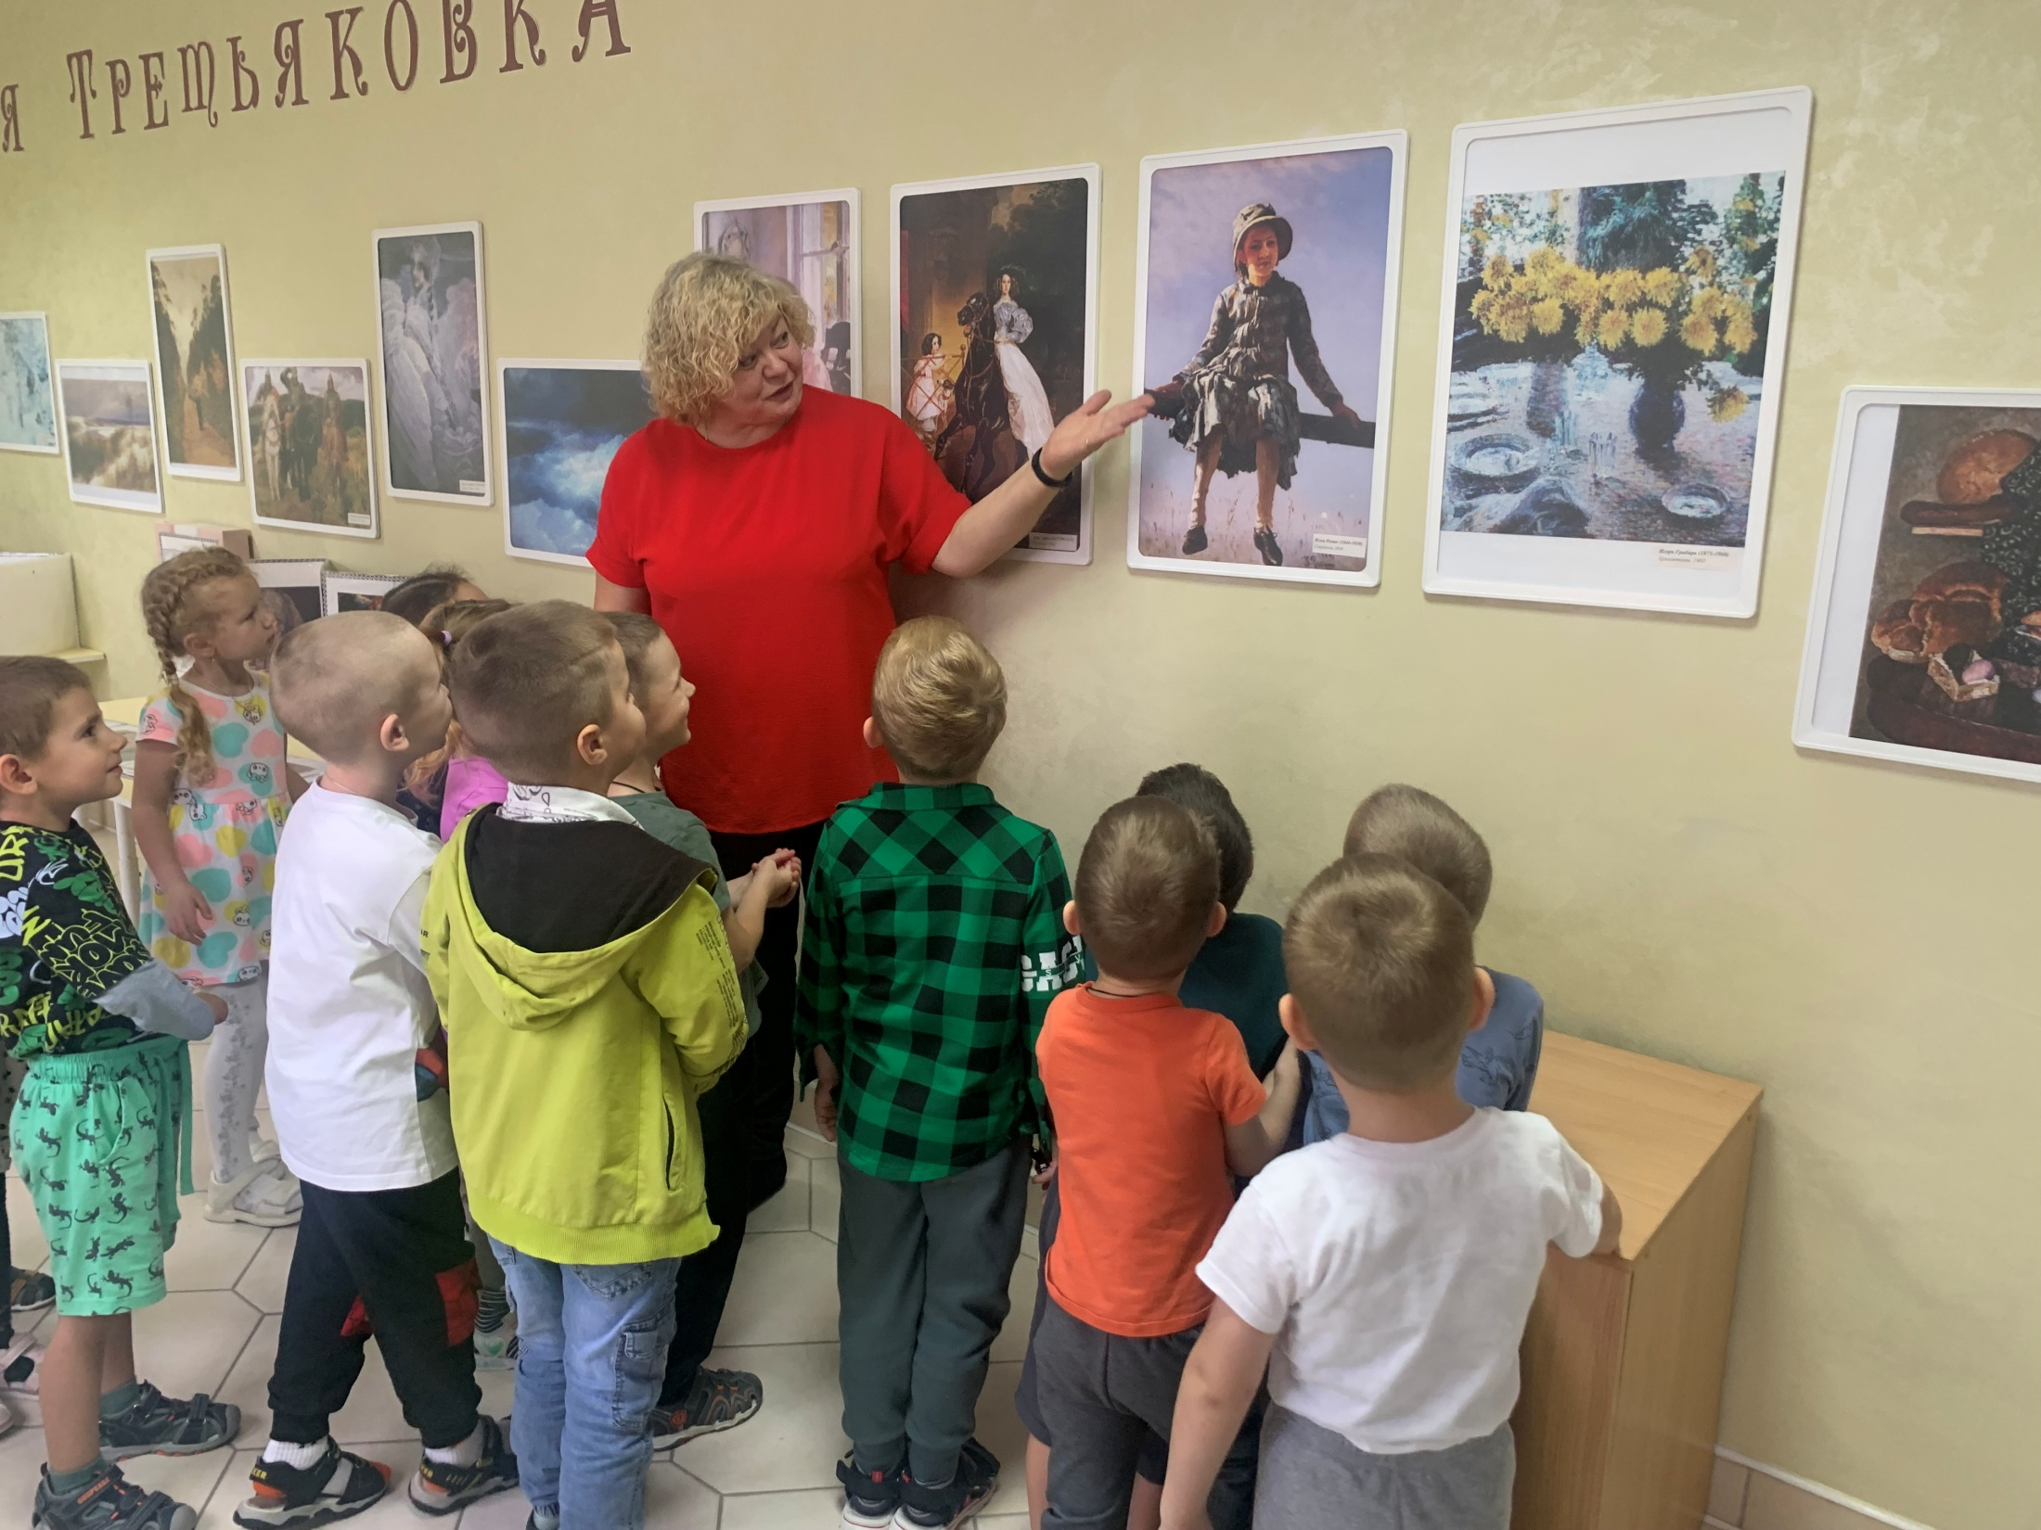
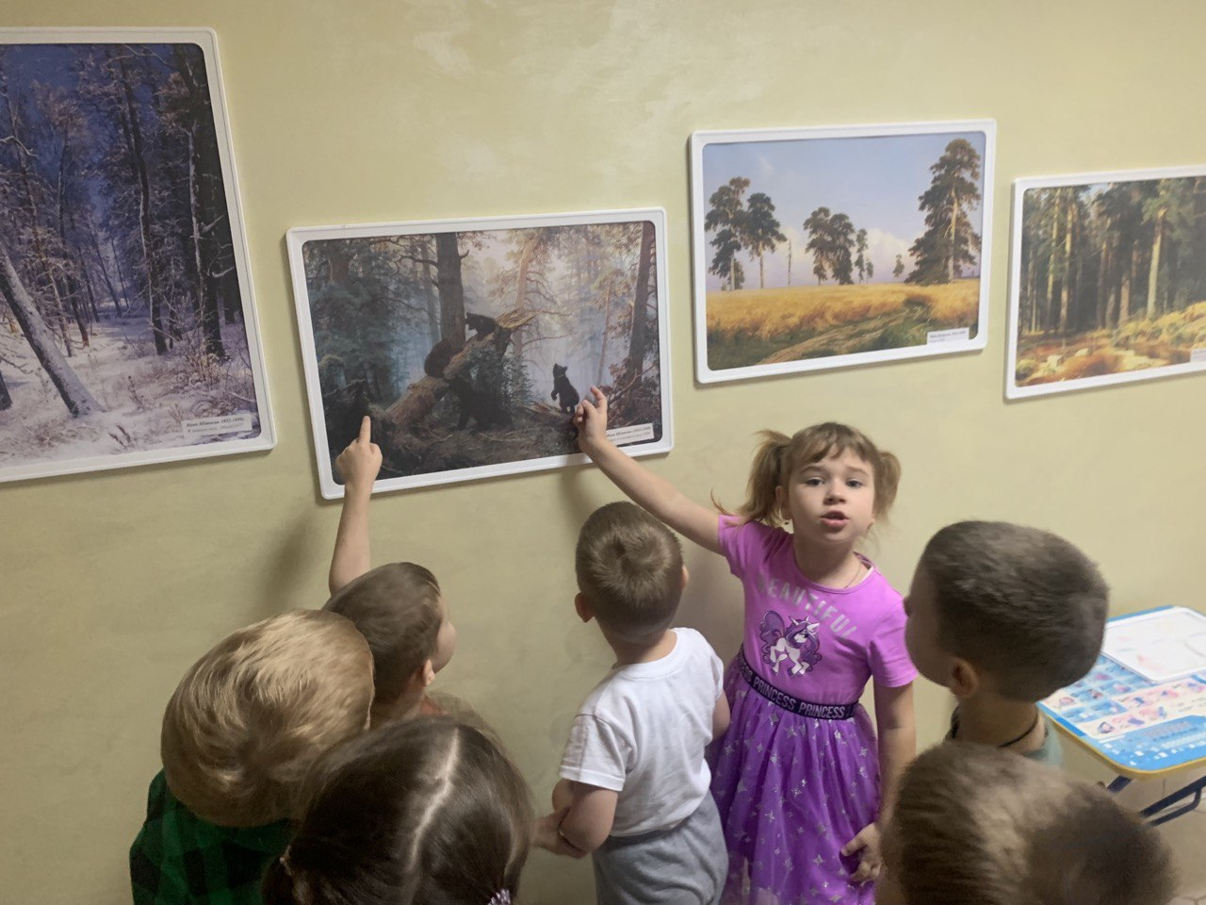
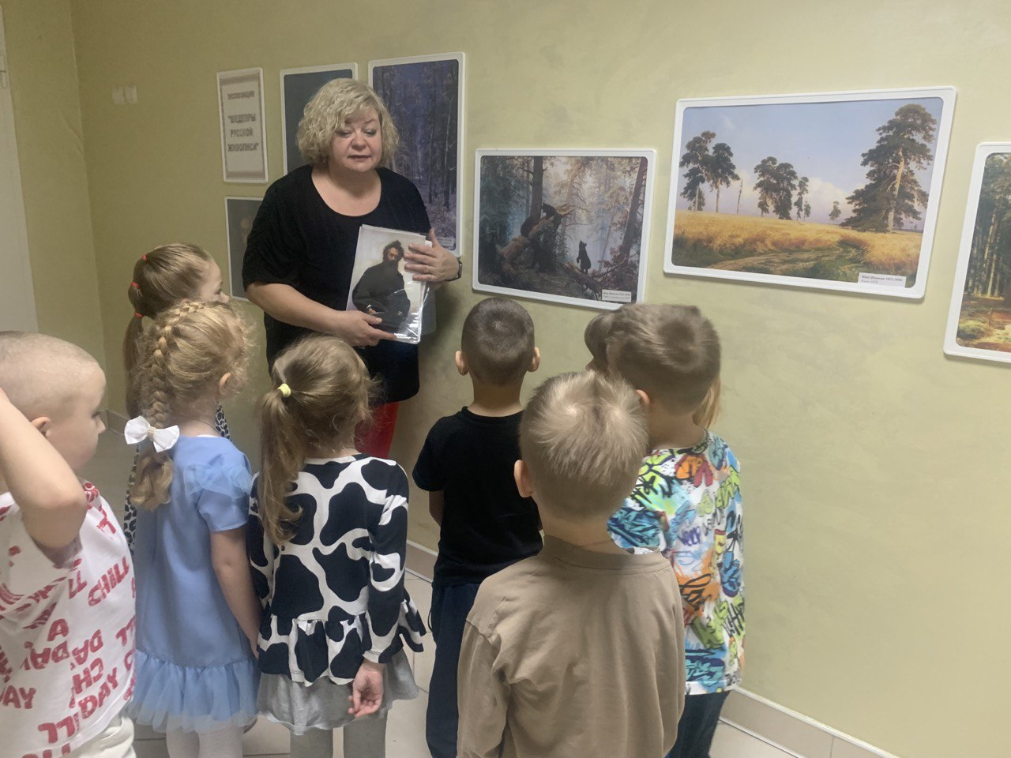
Картинная галерея в детском саду. Организация и использование в ДОО.

Slide 19
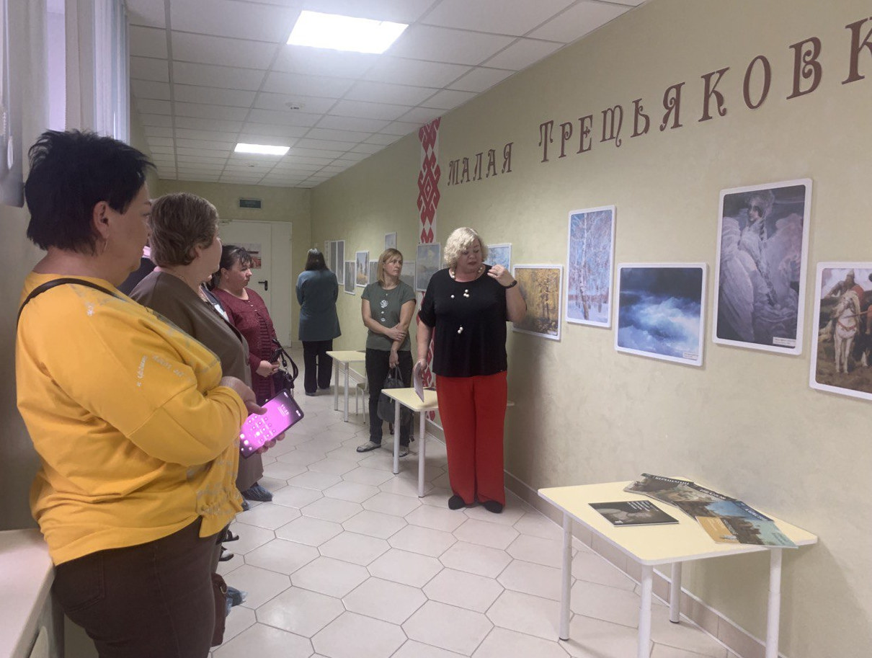
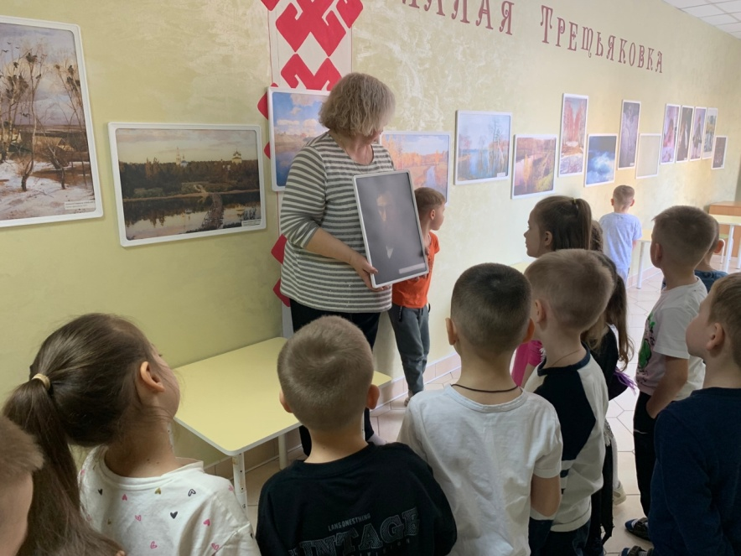
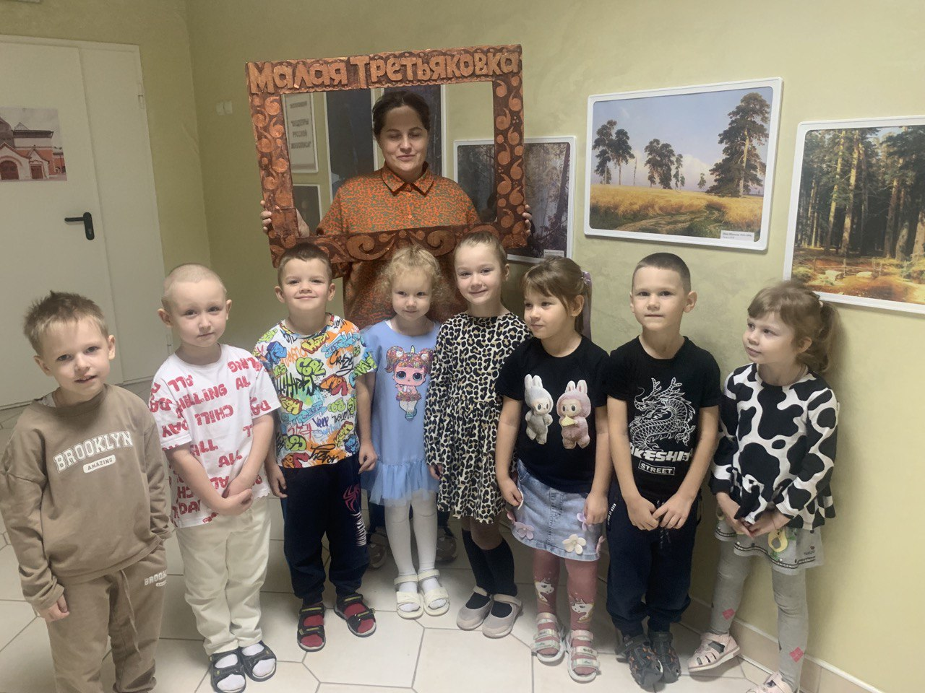
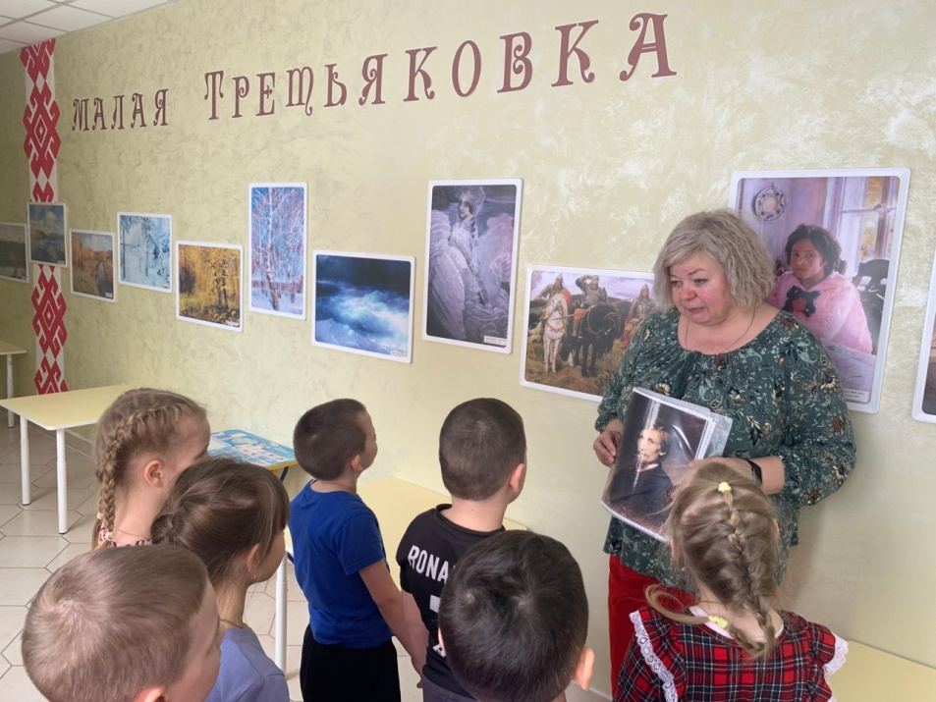
Картинная галерея в детском саду. Организация и использование в ДОО.

Slide 20
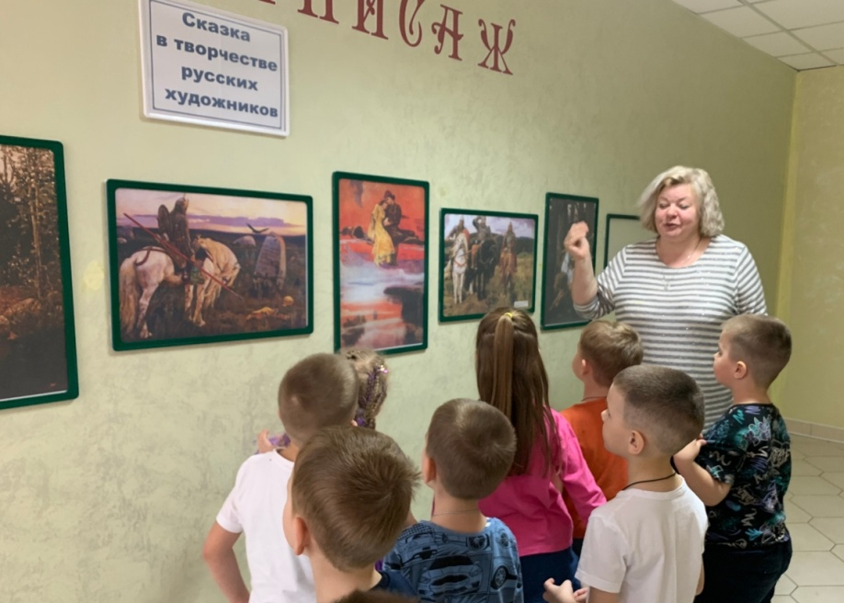
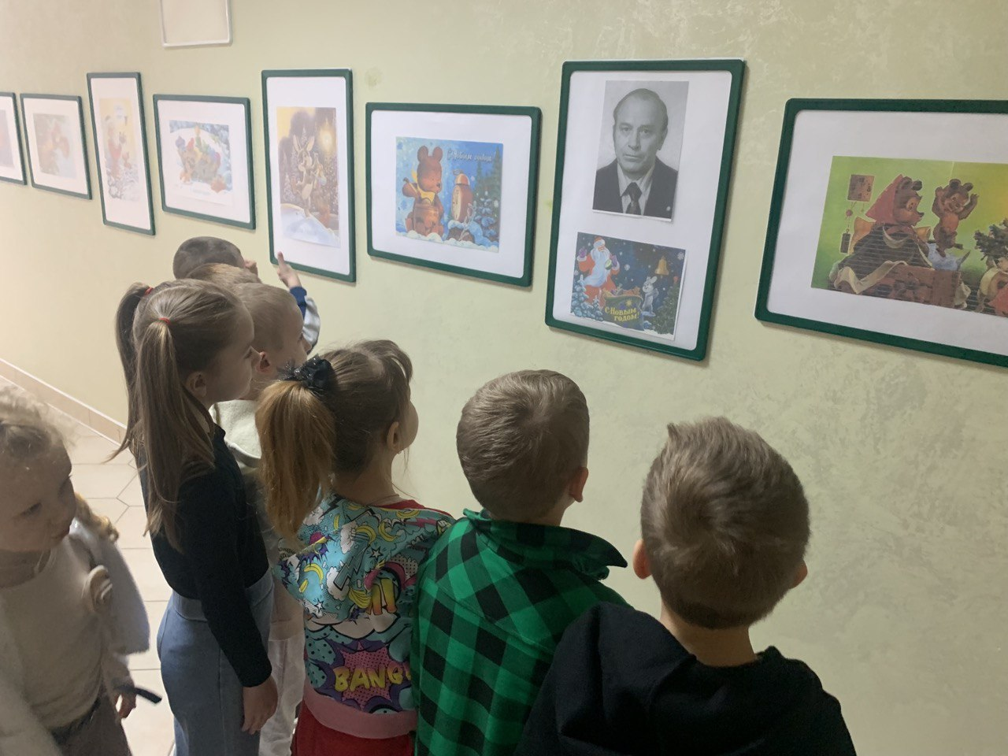
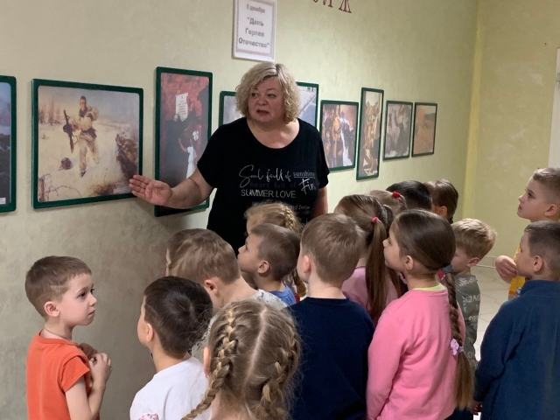
Картинная галерея в детском саду. Организация и использование в ДОО.
Тематические экспозиции: «Герои Отечества», «Владимир Зарубин –художник нарисовавший Новый год», «Сказка в творчестве русских художников»

Slide 21
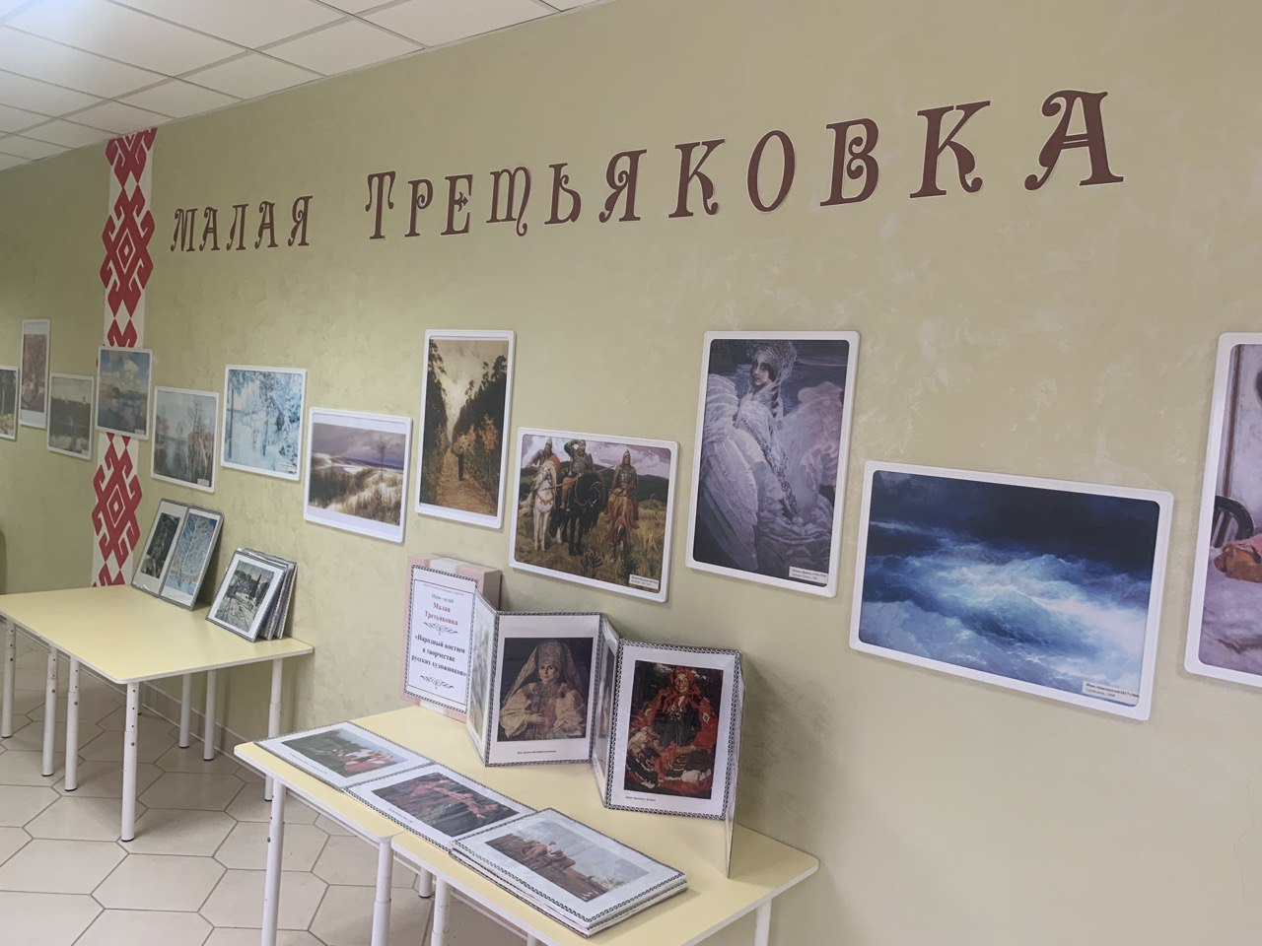
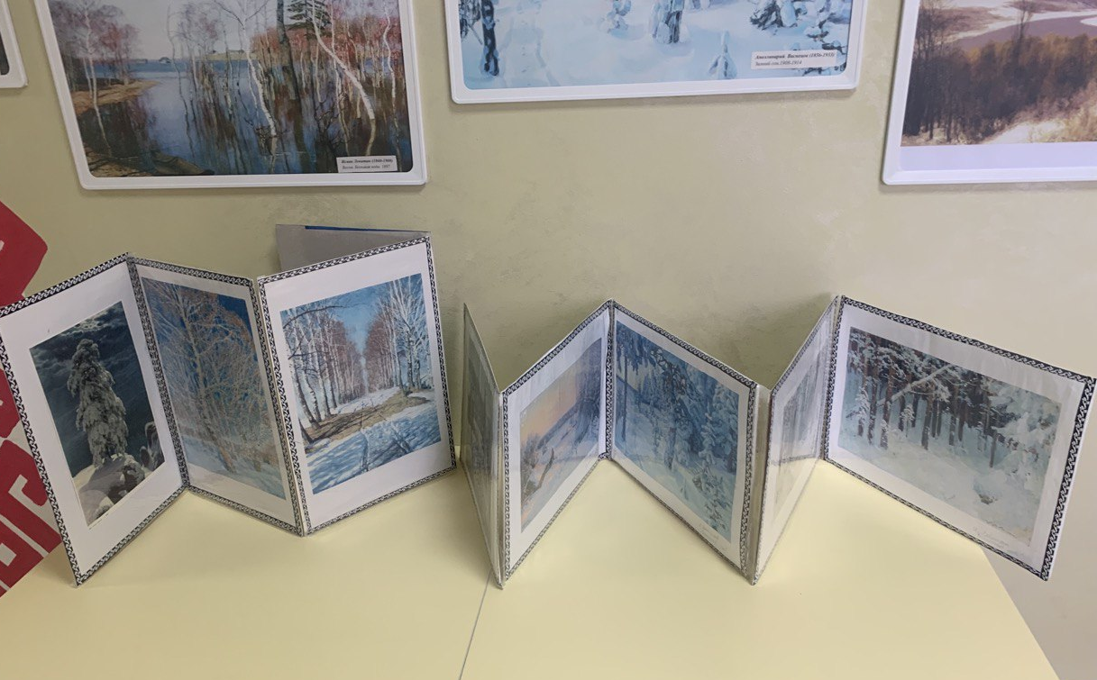
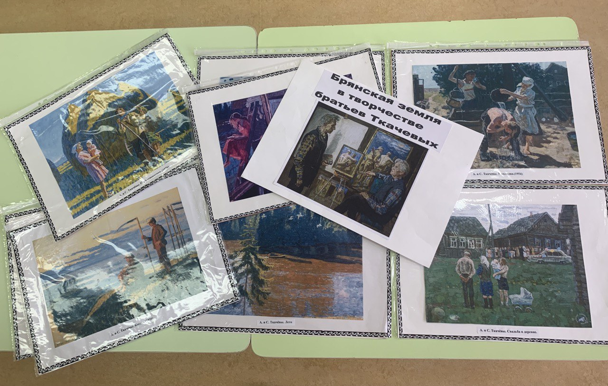
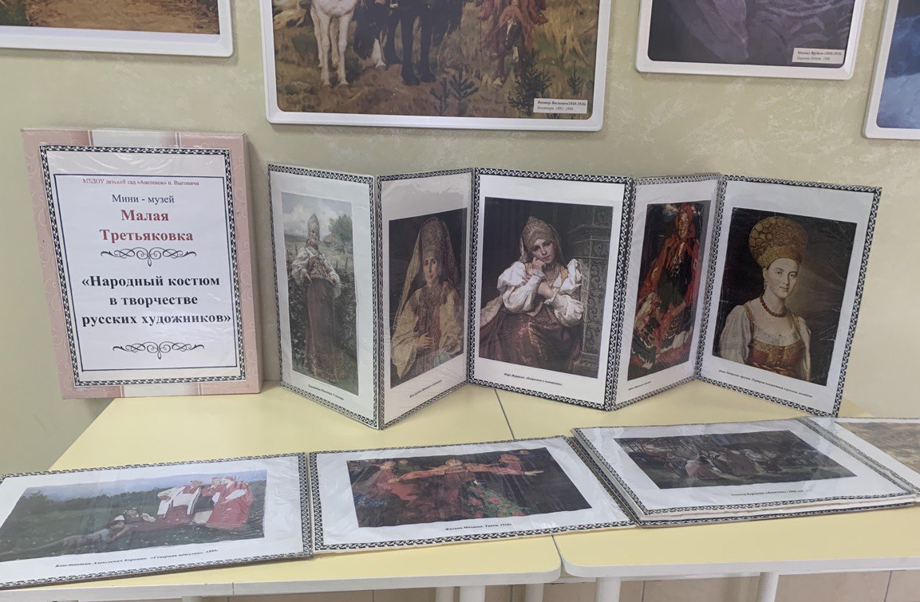
Картинная галерея в детском саду. Организация и использование в ДОО.

Slide 22
Картинная галерея в детском саду. Организация и использование в ДОО.
Литература:
https://nsportal.ru/detskiy-sad/raznoe/2025/04/24/konsultatsiya-dlya-vospitateley-kartinnaya-galereya-v-detskom-sadu
2. организация картинной галереи в детском саду
3. https://ulk.vospitateli.pro/courses/e6afef49-a5ad-447c- b2ed-7fdbfdd258e8
4. http://www.liart.ru/ - Государственная библиотека по искусству
http://www.abcgallery.com/index.html - Музей живописи онлайн;
http://www.tretyakovgallery.ru/ - Государственная Третьяковская Галерея;
7. http://www.art-catalog.ru/artist_list.php
8. Личный архив воспитателя МБДОУ д/с «Аистенок» п. Выгоничи Скуратовой Н.В. notali11@mail.ru

